Slide 1
그래프 탐색 알고리즘
유튜브 주소 : https://youtu.be/uLQvUXHFRz0

Slide 2
그래프 개요
DFS(깊이 우선 탐색)
BFS(너비 우선 탐색)

Slide 3
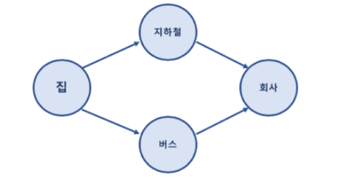
그래프 개요
그래프
- 실제 세계의 현상이나 사물을 표현하기 위해 사용
- 정점(Vertex) or 노드(Node) and 간선(Edge)으로 표현

Slide 4
그래프 개요
그래프와 트리의 차이
- 트리는 그래프의 한 종류
 | 그래프 | 트리
방향성 | 방향 그래프, 무방향 그래프 모두 존재 | 방향 그래프만 존재
사이클 | 사이클 존재 | 사이클 존재 X
루트 노드 | 루트 노드 존재 X | 루트 노드 존재
부모/자식 관계 | 부모 자식 존재 X | 부모 자식 관계 존재

Slide 5
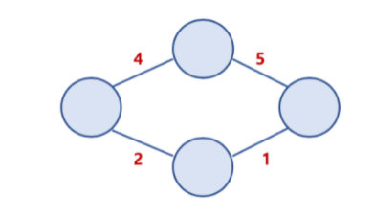
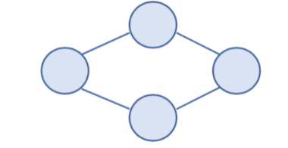
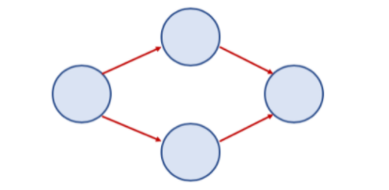
그래프 개요
그래프 종류
무방향 그래프 방향 그래프 가중치 그래프

Slide 6
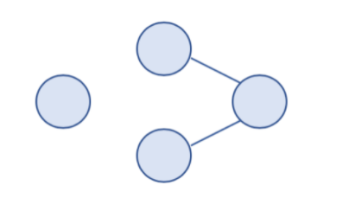
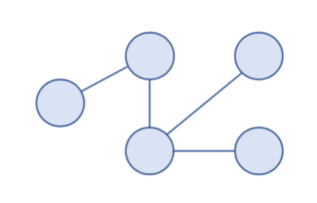
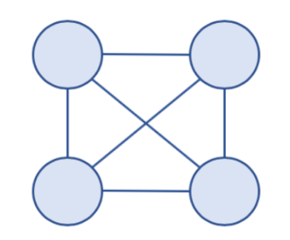
그래프 개요
그래프 종류
비연결 그래프 비순환 그래프 완전 그래프

Slide 7
그래프 개요
그래프 탐색
- 그래프의 가장 기본적인 연산
- DFS(깊이 우선 탐색), BFS(너비 우선 탐색)
- 하나의 노드에서 시작하여 차례대로 모든 노드를 한 번씩 방문

Slide 8
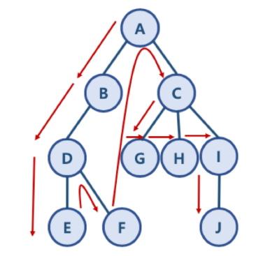
DFS(깊이 우선 탐색)
깊이 우선 탐색(DFS : depth-first search)
- 밑으로 내려가며 탐색
- 큐와 스택을 이용하여 구현

Slide 9
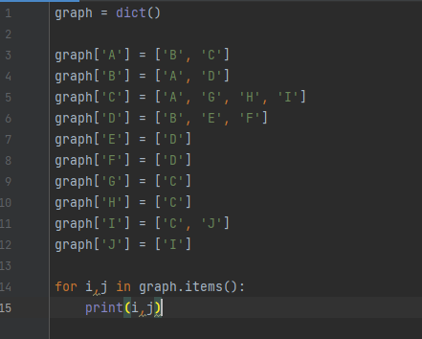
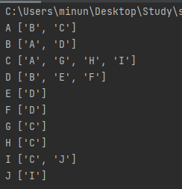
DFS(깊이 우선 탐색)
그래프 구현 코드

Slide 10
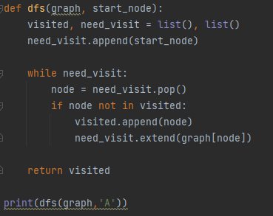
DFS(깊이 우선 탐색)
DFS 구현 코드

Slide 11
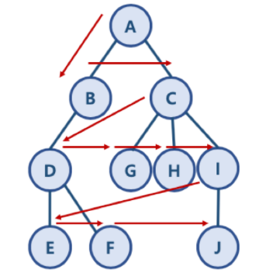
BFS(너비 우선 탐색)
너비 우선 탐색(BFS : breadth-first search)
- 한 단계씩 내려가며 탐색
- 큐 2개를 이용해 구현

Slide 12
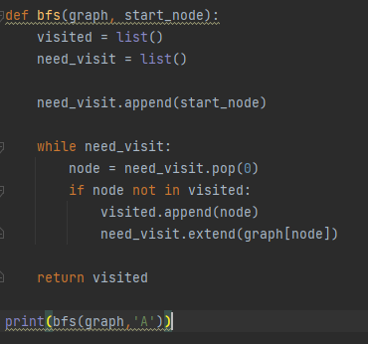
BFS(너비 우선 탐색)
BFS 구현 코드

